Slide 1
EASA Part 66 için Module 9: Human Factors Lisans Sınıfı: B1 ve B2 İnsan Hatası – 9.8
11. Hafta
Prof. Dr. Hüner Şencan
İstanbul Ticaret Üniversitesi

Slide 2
İnsan hatası
İnsanlar kusursuz değildirler. Hata yapmak beşeri bir olaydır. Her performans, belli ölçüde hata içerir. Fakat bununla birlikte «hata yapmak normaldir» denemez. İşletme yönetimlerine ve çalışanlara düşen görev hataları minimize etmek veya mümkünse bütünüyle ortadan kaldırmaktır.
Hata nedir? Zihinsel veya fiziksel faaliyet süreçlerinin amaçlanan veya hedeflenen şeylerin gerçekleşmesinde başarısızlığa uğramasıdır. Araya giren «dış faktörlerin», «müdahalelerin» etkisiyle ortaya çıkan başarısızlık bireysel hata değildir. Bireysel hatalar zihinsel ve bedensel yetersizliklerden kaynaklanır.

Slide 3
Havacılıkta hatalar
Havacılık sektöründe hangi birimde çalışılırsa çalışılsın deneyim yetersizliği, bilgi yetersizliği, uygulama yetersizliği, prosedürlere veya kılavuz kitaplarına hakim olmama hata yapma olasılığı artırır.
Uçak parçaları üretimi, uçak bakım ve onarım işleri, hava trafik kontrolörlüğü, yer hizmetleri birimlerinde personelin işlerinde yetkin olmalarını gerektirir. Eskiden hatalar ve yetersizliklerle ilgili olarak büyük ölçüde «parçalar» ve «teknik malzemeler» suçlanıyordu, fakat günümüzde artık bu parçalar çok yüksek güvenilirlikle üretilmektedir.
Bu nedenle ortaya çıkan HATALAR büyük ölçüde insandan kaynaklanmaktadır ve «insan hatası» olarak isimlendirilmektedir.

Slide 4
Hata modelleri ve kuramları
Hata modelleri ve kuramları belli başlıklar altında incelenmiştir. Bu kuramlarda hataların nitelikleri ve özellikleri üzerinde durulmuştur.
Hata modelleri şunlardır:
Tasarım ve Operatör (Öğretim metodu nedenli hatalar)
Değişken ve Sabit Hatalar
Düzeltilebilir ve düzeltilemez hatalar
Yanlış eylem, unutulan eylem, yanlış plan
Bilgi ve beceriye dayanan davranışlarla ilgili hatalar
İsviçre peyniri modeli
Başarısızlıklar

Slide 5
Tasarım ve operatör nedenli hatalar
Havacılıkta hatalar konusu daha çok ön cephede bulunun personel için gündeme getirilir. Bunlar uçuş personeli, hava trafik kontrolörleri ve uçak bakım mühendisleri ve teknisyenleridir.
Bununla birlikte hatalar daha uçak havalanmadan ortaya çıkabilir. Bir uçak havada çok iyi uçuyor gözükmesine karşın üretimdeki küçük bir hata, bakım prosedürlerinde ihmal edilen bir kural, hava trafik kontrolörünün önem vermediği bir konu uçuş sürecindeki uçağı ciddi biçimde risk altına alabilir.
Uçak kazaları (accidents) veya uçak vukuatları (incidents)sonrasında yapılan araştırmalarda birden fazla kişinin yaptığı birden fazla hata ile karşılaşılır. Bunun anlamı, değişik nitelikteki hataların bir araya gelerek bir kombinasyon oluşturması ve ciddi sonuçlara yol açmasıdır.
Kuramda «induced error» adı verilen yetersizlikler kişinin kendisinden, iyi yetişmemiş olmasından, kişinin anlamsız bir takım «varsayımlar» «düşünceler» geliştirmesinden kaynaklanır.

Slide 6
Uçak vukuatlarında ne olur?

Slide 7
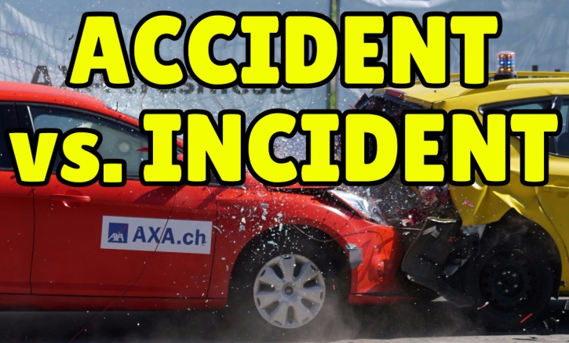
Kaza – Vukuat (Accident – Incident)
VUKUAT
KAZA

Slide 8
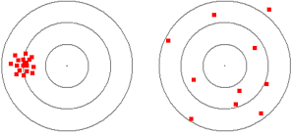
Değişken – Sabit hatalar
Değişken hatalar tesadüfi hatalardır ve her defasında farklı şekillerde, farklı yerlerde ortaya çıkar. Sabit hatalar ise sistematik hatalar olarak isimlendirilir ve her defasında, her denemede aynı yerde, aynı kişide, aynı konuda ortaya çıkar. Sabit hataları tahmin etmek, kontrol etmek ve düzeltmek daha kolay iken değişken hataları tahmin etmek zordur.
Değişken hatalar VARYANS olarak veya DEĞİŞKENLİK olarak isimlendirilirken sabit hatalar BIAS (Bayes) veya SAPMA olarak adlandırılır.
Eğer işin niteliğini iyi bilirsek, çevreyi iyi tanırsak, işi iyi yönetirsek, personelin tutum ve tavırlarını iyi bilirsek hataları daha kolay yönetebiliriz. Belirsizlik arttıkça hata olasılığı da artar.

Slide 9
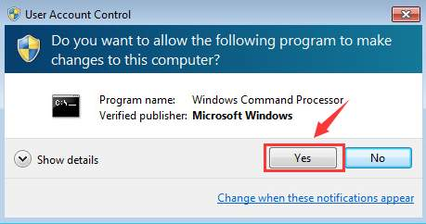
Düzeltilebilir-düzeltilemez hatalar
«Evet» dedikten sonra artık geri dönemezsin. Sonradan «hata yaptığını» düşünmenin artık bir anlamı yoktur. Buna irreversible error denir. Anlamı DÜZELTİLEMEZ HATA demektir.

Slide 10
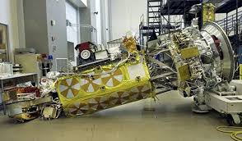
Düzeltilebilir-düzeltilemez hatalar
Operatör vidayı çok iyi sıktığını düşünüyordu ama… Artık, geçmiş olsun… Her şey sil baştan… Mutlaka birileri bedelini ödeyecek…

Slide 11
Düzeltilebilir-düzeltilemez hatalar
Düzeltilebilir hata bir pilotun alması gereken yakıtı yanlış hesaplaması olabilir. Böyle bir durumda en yakın hava alanına iner ve yakıt takviyesi yapar. Bu düzeltilebilir veya geri dönüşü olan bir hatadır.
Fakat havada iken yakıtını yanlışlıkla boşaltırsa artık fazla bir seçeneği yoktur. Yakıt gitmiştir ve düzeltilemez bir hata ile karşı karşıyadır.
İyi tasarlanmış sistemlerde, iyi tasarlanmış faaliyet prosedürlerinde hatalar karşısında genellikle geri dönüş yapılabilir ve söz konusu hatalar düzeltilebilir. Bakım mühendisi bir parçayı yanlış yerleştirmişse, uçak kalkmadan önce yapılan son testlerde bu durum tespit edilir ve gerekli müdahale yapılarak iyileştirme yapılır. Bunun için kontrol ve denetim prosedürleri titizlikle uygulanır.

Slide 12
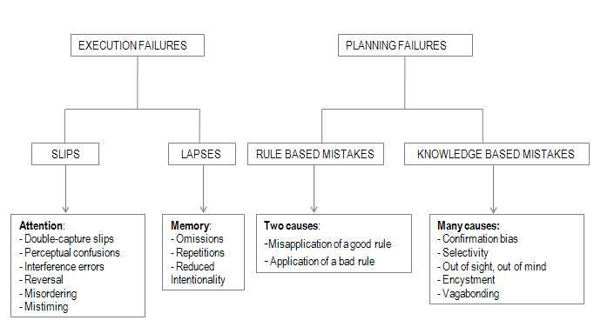

Slide 13
Slip - taksir demektir İşin kusurlu yapılması anlamına gelir
Görevin eksik, kötü veya yetersiz olarak yerine getirmesidir. Hukukta bu olaya «taksir» adı verilir. Taksir, kusurlu iş demektir.
Slip yani taksir «beceri temelli» bir uygulama hatasıdır. Kişi tanıdık ve bildik durumlarda hep aynı becerileri uyguluyor olduğundan farkında olmadan işi doğru olmayan bir şekilde yapar. Eksik yapar, kötü yapar veya yetersiz yapar.
Taksir «gözlenebilir hareketlerle» ilgilidir. Hızlı ve dikkatsiz çalışma, özensiz çalışma, algılayamama nedeniyle bir olguyu olması gerektiği gibi değil eksik yapma anlamına gelir. Dikkat etmeme, iyi algılamama, özen göstermeme, işi yarım yamalak yapma taksir hatasıdır.
İş Kanunu'nun 18. maddesine göre taksirli çalışan kişiye kıdem ve ihbar tazminatı ödenerek “geçerli nedenle” iş akdi fesih edilebilir.

Slide 14
Lapses – savsaklama demektir İşin «ihmal edilmesi» anlamına gelir
Savsaklama veya ihmal etme daha çok «hafıza» veya «bellek» ile ilgilidir. Personel yapması gereken eylemi, hareketi veya işi unutur. Veya kasıtlı olarak görmezlikten gelir. İhmal eder veya bir kuralı ihlal eder.
Örneğin bir kontrol listesindeki maddelerden bir kısmını ihmal etmek, görmezlikten gelmek veya gereğini yerine getirmemek «laps» olarak adlandırılır. Bu tür kişiler bir süre sonra «ihmalkâr» olarak adlandırılır.
Pilotların inişte flap’ların (kanatçıkların) ayarlarını yapmayı unutması bir laps veya ihmaldir.
Personelin ''verilen işi, uyarılmasına rağmen yerine getirmemesi veya savsaklaması'‘ haklı fesih sebepleri arasında sayılmıştır.

Slide 15
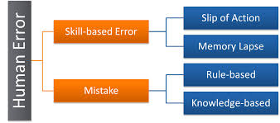
Mistake, Yanlışlıklar

Slide 16
Mistake, Yanlışlıklar
Durumlar tanıdık veya bildik türden değilse bu kez personel tecrübesine ve becerisine değil «yazılı kurallara» veya «mevcut bilgilere» başvurur.
Sorunu ezberlemiş olduğu kurallara göre çözmeye çalışır ve farkına varmadan «kural temelli yanlış» işler. Hatanın sebebi, önceki işlerde iyi sonuç veren doğru kuralı yanlış yerde veya yanlış malzeme üzerinde uygulamasıdır.
Yanlışlıklar «yetersiz planlamadan» kaynaklanır.
Kişi yapmak istediği şeyi yapmıştır, fakat sonuç alamamıştır. Çünkü «amacı» veya «planı» yanlıştır.
Personel mevcut durumun herhangi bir kurala uymadığını görünce bu kez «bilgi temelli davranışlara» yönelir. Yaşadığı güçlükle ilgili bilgi toplamaya başlar. Planlama sınırlı bilgilerle gerçekleştirilir ve uygulama da sınırlı kaynaklar kullanılarak yapılır ve sonuç başarısızlık olarak ortaya çıkar. KURAL YANLIŞ UYGULANMIŞTIR veya BİLGİLER yetersizdir, sonuç YANLIŞLIK olarak ortaya çıkar.
Yanlışlıklar her zaman planlama aşamasında ortaya çıkar

Slide 17
Beceri-, kural-, bilgi- temelli davranışlar ve bunlarla ilgili hatalar
Havacılıkta üç tür temel davranış vardır:
Beceri temelli davranışlar: Bunlar uygulama ve pratik yapılarak öğrenilmiştir. Kişi bunları bilinçli bir düşünce içinde olmadan gerçekleştirir.
Kural temelli davranışlar: Yönetmelik, yönerge veya prosedürler çerçevesinde öğrenilmiş ve artık rutin hale getirilmiştir. Birbirinden farklı yetenek ve becerileri gerektirir.
Bilgi temelli davranışlar: Henüz o konu hakkında bir prosedür veya kural yazılmamıştır veya bir kural getirilmemiştir. Personel bu konuda sahip olduğu bilgiyi değerlendirir, bilgi araştırır ve tecrübesini kullanarak sorunu çözmeye çalışır.
Bu davranışların her biri kendilerine özgü hata tiplerine sahiptir

Slide 18
Davranışlar ve hata türleri
Beceri temelli hatalar şunlardır:
Hatalı işlem (action slips)
Tanıdık çevrede gereksiz işlem (environmental capture)
Ters işlem (reversion) eski işleme dönüş.

Slide 19
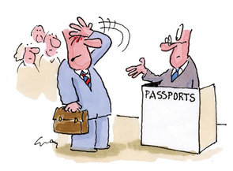
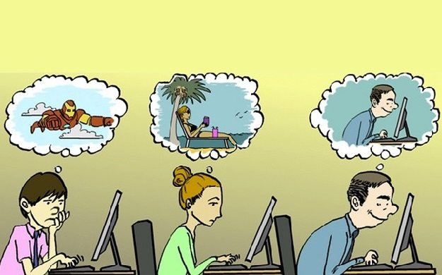
Hatalı işlem (action slips)
Unutkanlık, dikkatini yoğunlaştırmama, düşük seviyede dikkat etme, çevreden gelen değişik uyaranlarla dikkatin dağılması, kendini toplayamama, gözden kaçırma, istemeyerek dalma, dalgın olma, gelen tehlikenin farkına varmama absent-minded veya «zihnin uçması» nedeniyle işlemin veya eylemin hatalı yapılmasıdır.
Absent-minded «FORGETTEN»

Slide 20
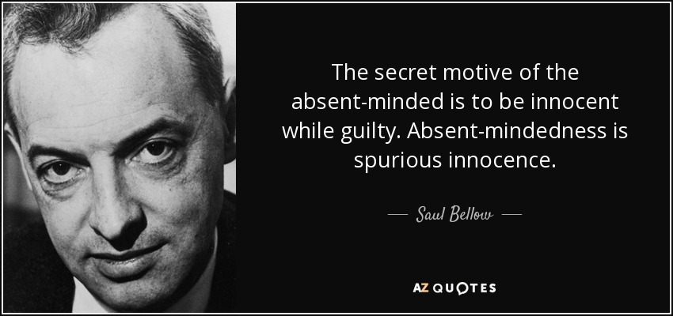
Absent-minded insanların en önemli dayanakları ve savunma gerekçeleri MASUM olduklarına inanmalarıdır. SUÇLU ve MASUM… Dalgın insanlar SÜPER MASUM kişilerdir.
Fakat, kendilerini MASUM görmeleri onların SUÇLU oldukları gerçeğini örtmez ve yaptırımla karşılaşmalarını ÖNLEMEZ.

Slide 21
İşlem hatası böyle bir şeydir: Bir şey yapıyor, fakat yapmak istediği şeyi yapmıyor.
İşlem hatası (action slips)

Slide 22
İşlem hatası (action slips)
Yanlış düğmeye basmak, erkek ayakkabına kadın ayakkabısı gibi işlem yapmak anlamına geliyor.

Slide 23
İşlem hatası(action slips) Asıl işlem yerine başka bir işlemin yapılması
Dikkatsizlik, unutma, önemsememe veya gün uykusu nedeniyle eylemin OLMASI GEREKTİĞİ GİBİ YAPILMAMASIDIR.
Dikkatin dağılması
Yanlış becerinin uygulanması
YANLIŞ uygulamayı fark etmeme
HATA
Doğru karar

Slide 24
Gereksiz işlem (Environmental capture)
Gereksiz işlem «çevresel şema» olgusundan kaynaklanır. Personel belli bir işlemi sürekli, sık aynı yerde ve aynı şekilde yapıyorsa artık çevresini kanıksar ve onu zihnine alışılmış bir şema olarak yerleştirir. Bir sonraki görevde önüne gelen işe, uçağa, bakım veya onarıma aynı şekilde yaklaşır, aynı şekilde bakar. Gerekli olmadığı halde otomatiğe aldığı İŞLEMİ TEKRARLAR. Beceriyi veya işlemi bilinçli bir şekilde gerçekleştirmez.

Slide 25
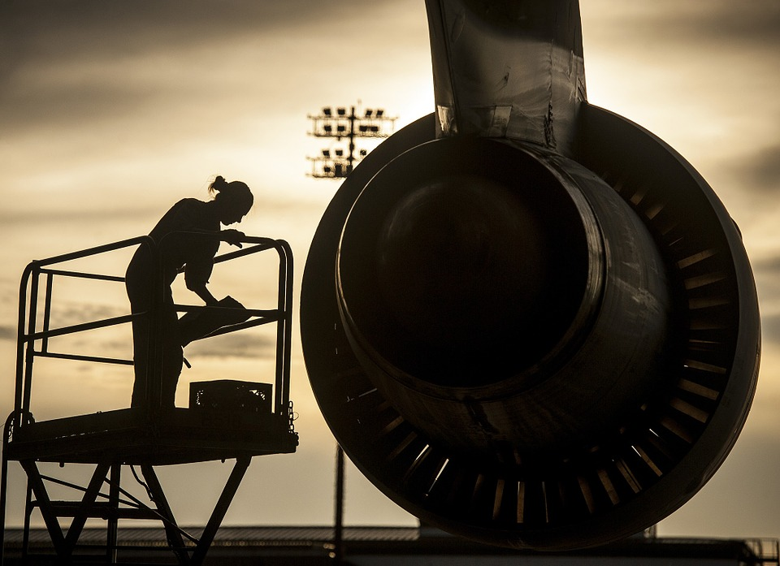
Çevresel şema nedeniyle Gereksiz işlem (Environmental capture)
Kendini otomatiğe alarak yapılan işlem.
Soru: Çevresel şema hatası, personelin sürekli ve tekrarlamalı olarak yaptığı bir işi;
A- aynı uçakta,
B- farklı uçakta,
C- kısa zaman dilinde yaptığı zaman ortaya çıkar.

Slide 26
Ters işlem veya Evirtim (reversion) Eski uygulamaya dönüş
Evirtim, eski uygulamaya, eski davranışa veya işlerin eski yapılış biçimine dönme veya onlardan kopamama anlamına gelir.
Eski alışkanlığa geri dönme demektir.
Kolay gelen ve iyi bildiğini düşündüğü davranışlara geri dönme anlamına gelir.
Yeni uygulamayı kabullenememe veya zor gelmesi nedeniyle işi eskiden olduğu gibi yapma
Eskiye dönüş, eskiye rücu etme, yeni uygulamanın aksine hareket etme
Herkes giden Mersin’e bizim ki gider tersine. Bu kişilere KIVIRTMA denir.
Yeni uygulama ve prosedürden «Kaytarma» ve eskiyi takip etme
Yeni uygulamanın öğrenmeyi gerektirmesi, yeni davranış ve alışkanlıkları gerektirmesi, işin biraz daha zor olması, biraz daha fazla zaman kaybettirmesi nedeniyle eski alışkanlığına dönme
Kişilerin konsantre olamaması, yaşlanması veya stres içine girmeleri nedeniyle ortaya çıkar.

Slide 27
Evirtim (reversion)
Yeni talimatlar yerine, alışılan, kolay gelen, iyi bildiğini düşündüğü eski talimatların uygulanması. Oysa onlar artık GEÇERSİZDİR.

Slide 28
Kural temelli davranış hataları
Kurallar genellikle güçlüdür ve bu alanda daha az hata olur. Bu yüzden yöneticiler her zaman KURALARA UYGUN hareket edilmesini önerirler. Ancak bu alanda da hatalar oraya çıkabilir. Bunlar;
yanlış kuralların
Yanlış talimatların ve
Yanlış prosedürlerin uygulanmasıyla ilgilidir.
Kural hataları yanlış hatırlamayla veya sırasını unutmayla ilgili olabilir.

Slide 29
Bilgi temelli hatalar
Bunlar tam ve doğru olmayan bilgilerin yorumundan kaynaklanır. Örneğin personel tanıdık olmayan bir işlemi, mevcut bilgilerine dayalı olarak yapmaya veya belli bir sorunu çözmeye çalışır. Fakat işe başladığında, süreç ilerledikçe konunun çok daha karmaşık, kapsamlı ve ayrıntı olduğunu fark eder. Bilgileri yetersiz kalmış, zihni karışmış ve ne yapacağını bilemez hale gelmiştir. Buna literatürde bilgileri TEYİT ETMEME hatası adı verilir. Bilgiler, yeterliliği ve doğruluğu açısından teyit edilmemiştir.

Slide 30
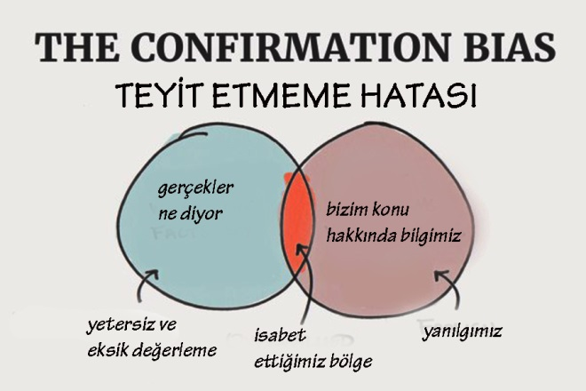
Bilgi temelli hatalar

Slide 31
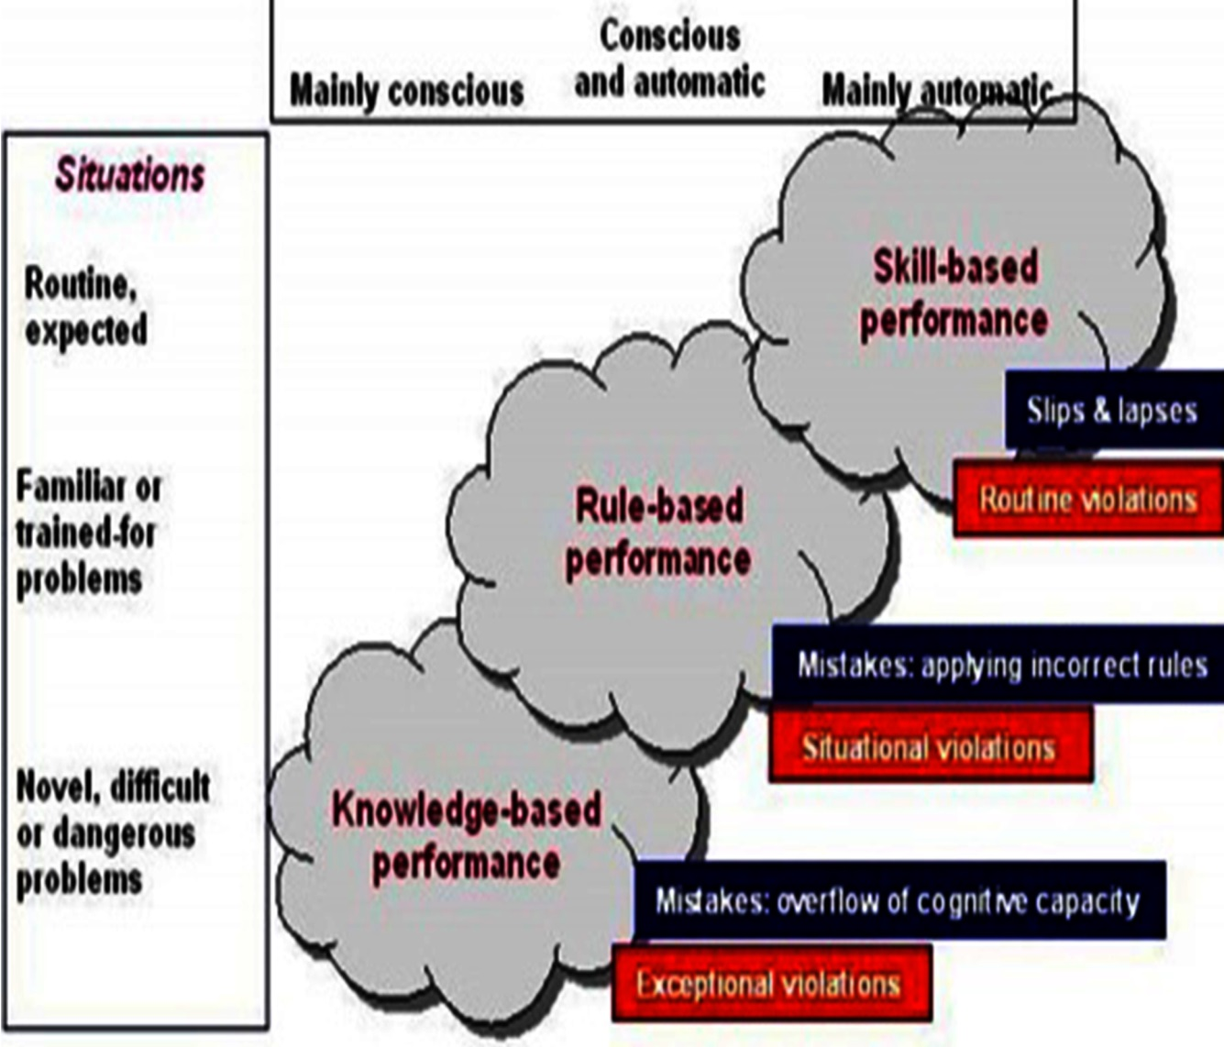
Hataların türleri
RUTİN, BEKLENİR %34
KUSURLAR VE İHMALLER
TANIDIKTIR, EĞİTİMLE GİDERİLİR %52
YANILMALAR
ACEMİLER YAPAR, TEHLİKELİDİR %5
YANILGILAR

Slide 32
Hatalarda İsviçre Peyniri Modeli
Havacılıkta risk analizi ve risk yönetiminde sık kullanılan bir modeldir.
Risk faktörü ile kaza olgusu arasında bir çok kontrol ve savunma tabakası olmasına karşın eğer dikkat edilmezse her tabakada ortaya çıkan boşluklar peşi peşine denk gelerek riskin bu boşluklardan geçmesine ve kazanın ortaya çıkmasına neden olur.

Slide 33
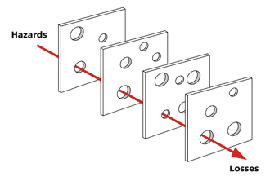
Hatalarda İsviçre Peyniri Modeli

Slide 34
Hatalarda İsviçre Peyniri Modeli
Bir tabakadaki kusuru, ihmali veya yanlışı önlemek diğer tabakadaki kusurun da önleneceği anlamına gelmez. Bütün tabakalarda, bütün düzeylerde, bütün işlemlerde hata kontrolü ve doğrulaması yapmak gerekir.
Organizasyonun, yönetim ve nezaret uygulamalarının, ön koşulların, araç ve gereçlerin spesifik işlemlerinin her birinin ayrı ayrı kontrol edilmesi ve doğrulamasının yapılması gerekir.
Peynirdeki delikler sistemde yer alan bireylerin ZAYIFLIKLARINI gösterir. Deliklerin kimi küçük kimi daha büyüktür. Bazı kişilerin eylemleri daha HATALI olabilir.

